Slide 1
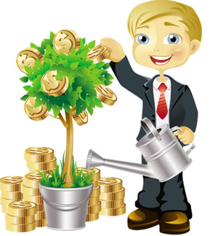

Ознакомление с финансовой грамотностью для детей 3-5 лет
Подготовила воспитатель
Козлова И.Н.

Slide 2


Труд - усилие, старание направленное на достижение чего-либо
Вопрос
Что такое труд?
Ответ
Труд человека кормит, а лень портит.
Умелец да рукодельник и себе и людям радость приносит.
Уменье и труд все перетрут.

Slide 3
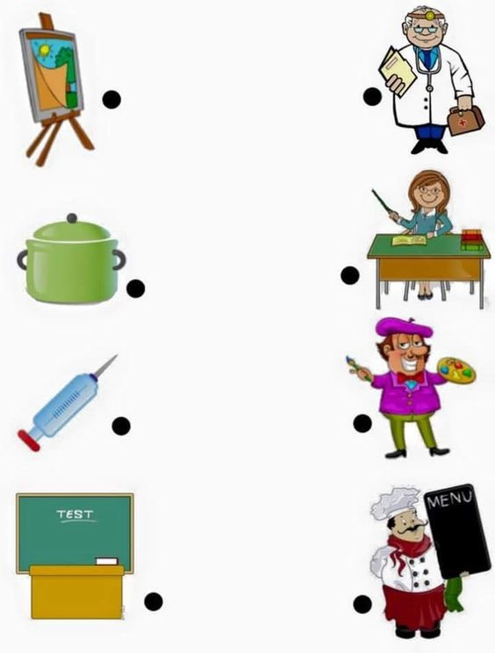
Орудия труда - инструменты, машины, приборы, двигатели и т. п
Вопрос
Что такое орудия труда?
Ответ

Slide 4
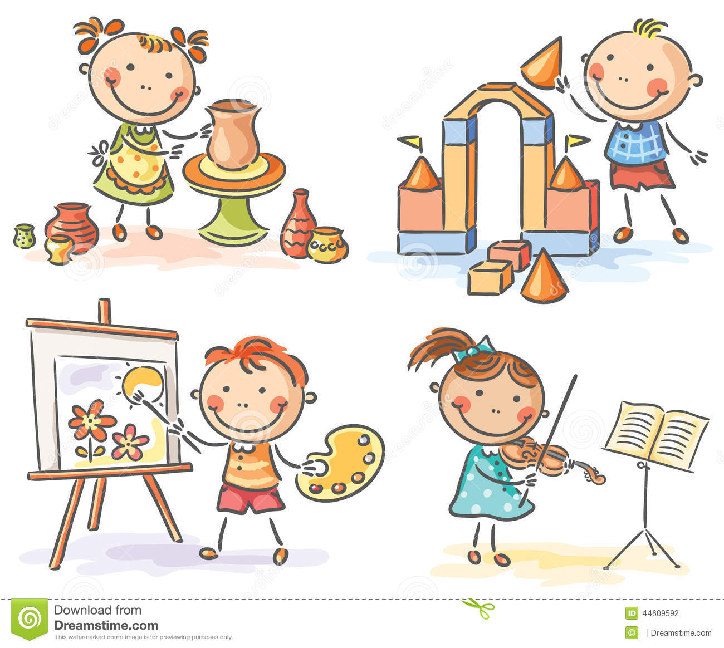
Результат труда - конечный итог, ради которого осуществляется какое либо действие
Вопрос
Что такое результат труда?
Ответ

Slide 5
Виды труда
Вопрос
Какие бывают виды труда?
Ответ
В зависимости от содержания труда различают следующие его виды: умственный и физический труд; простой и сложный труд.

Slide 6
Виды труда
Вопрос
Могут ли трудиться дошкольники?
Ответ
виды труда в детском саду — это самообслуживание, хозяйственно-бытовой труд, труд в природе, ручной труд

Slide 7
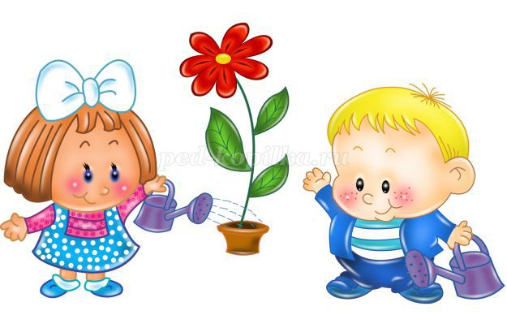
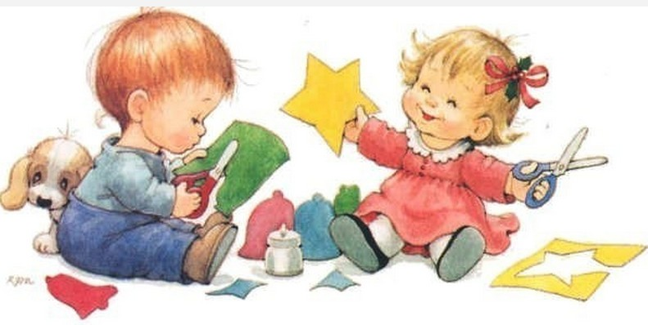
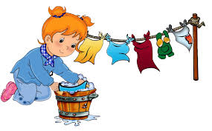
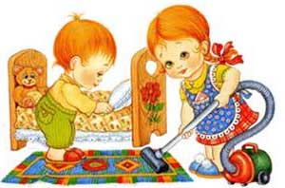
Виды труда
Вопрос
Что делают дети?

Slide 8
Профессия- трудовая деятельность человека
Вопрос
Что такое профессия?
Ответ
Учит детей в школе-(кто?)
Варит в столовой- (кто?)
Лечит людей- (кто?)
Строит дома- (кто?)
Шьет одежду- (кто?)
Сочиняет стихи- (кто?)
Тушит пожары- (кто?)

Slide 9
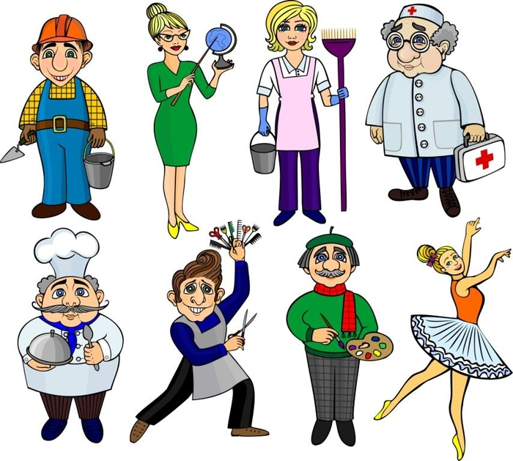
Профессия
Назови профессию

Slide 10
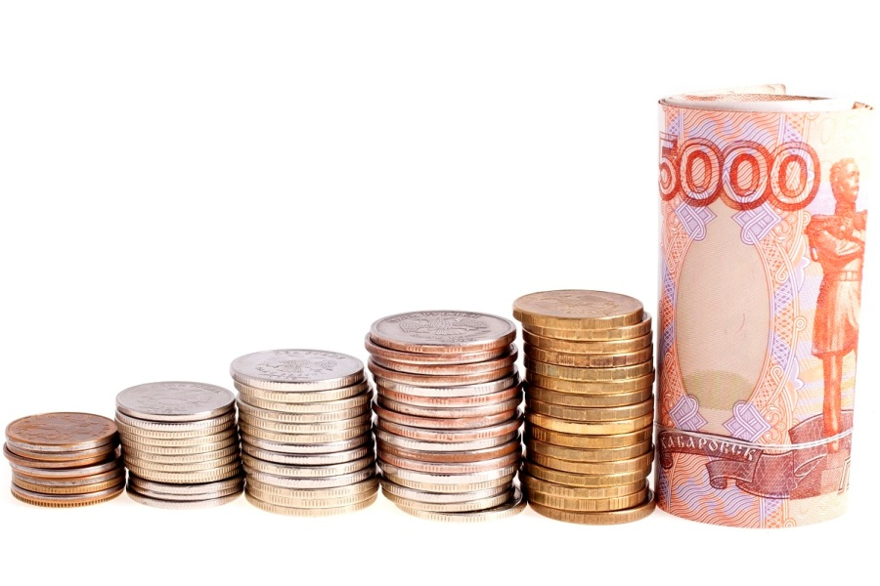
Оплата труда вознаграждение за труд в зависимости от сложности, количества, качества и условий выполняемой работы
Вопрос
Что такое заработная плата?

Slide 11
Спасибо за внимание

